Slide 1
Welcome
SANCHITA ROY
Instructor-Chemistry
Mobile:01715590236

Slide 2
CLASS-9
Sub-Chemistry

Slide 3
অধ্যায়-আমাদের জীবনে রসায়ন

Slide 4
এই অধ্যায় পাঠ শেষে আমরা যা যা শিখতে পারব-
ব্লিচিং পাউডার সম্পর্কে জানতে পারব
ব্লিচিং পাউডারের বিরঞ্জক ক্রিয়া প্রদর্শন করতে পারব
রাসায়নিক দ্রব্য ব্যবহার করে সাবান প্রস্তুত করতে পারব
খাদ্যদ্রব্যে বেকিং পাউডারের ভূমিকা পরীক্ষার মাধ্যমে দেখাতে পারব

Slide 5
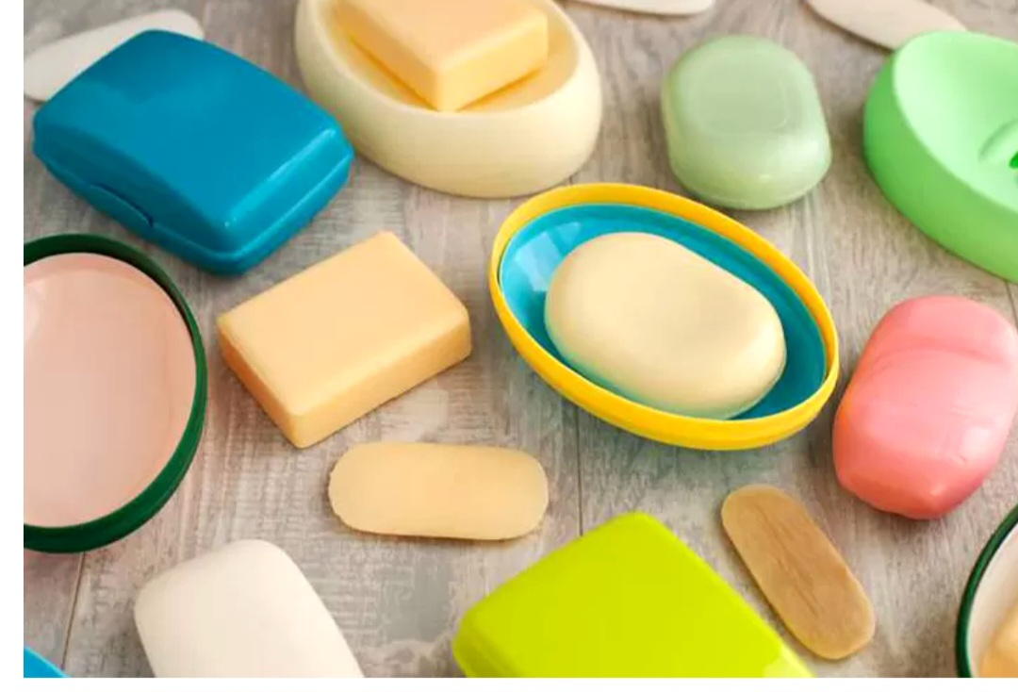
সাবানের চিত্র

Slide 6
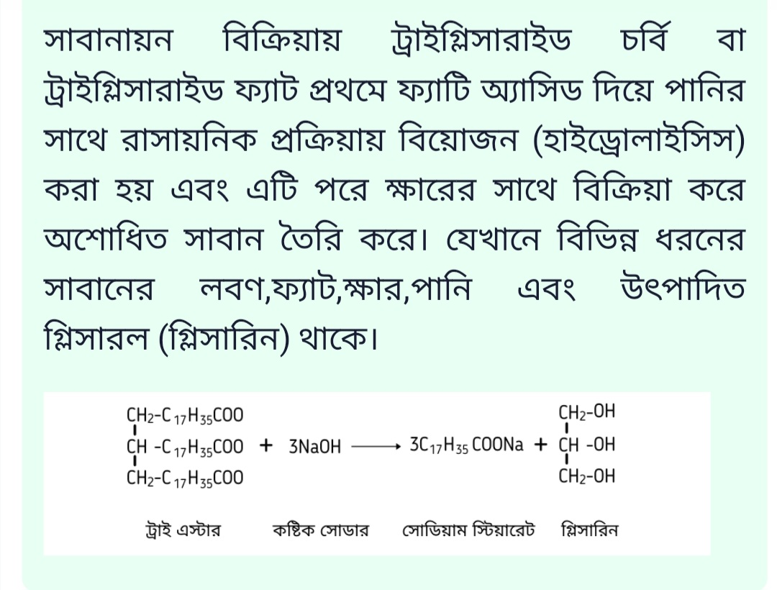

Slide 7
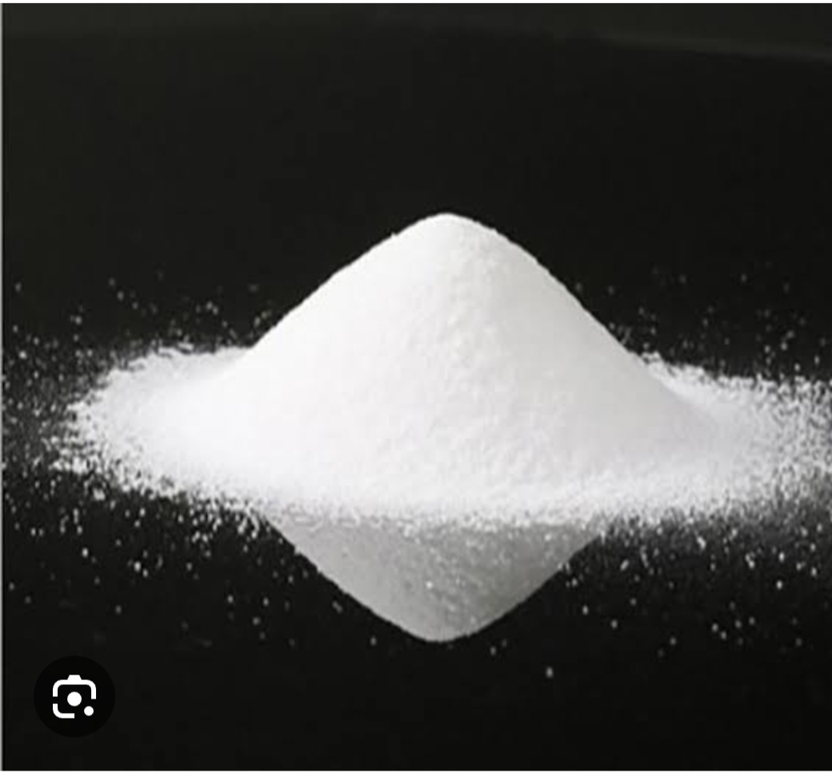
ব্লিচিং পাউডারের চিত্র

Slide 8
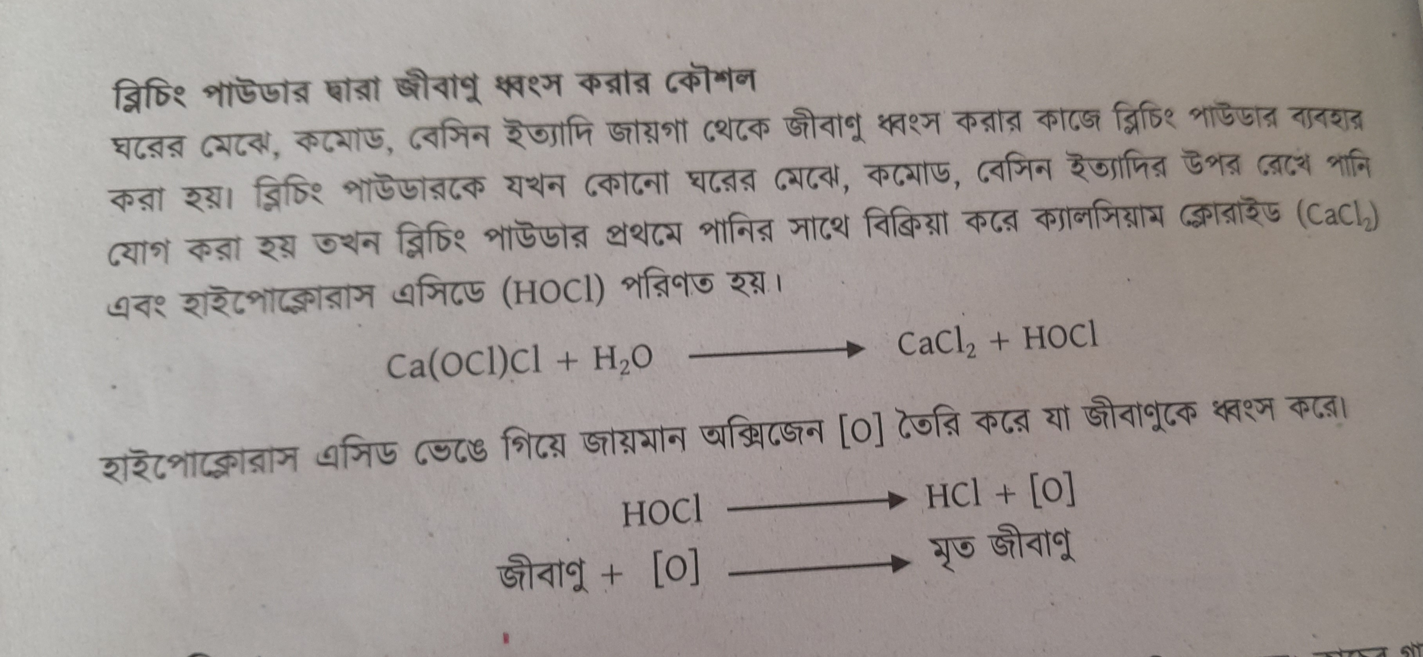

Slide 9
ধন্যবাদ

